Slide 1
通讯模块
采集模块
采集模块
采集模块

Slide 2
串口
插槽
ISO
插槽
ISO
插槽
ISO
插槽
ISO
插槽
ISO
插槽
ISO
ARM
POW
CAN
接线
接线
接线
接线
接线
接线
通讯模块
使用之前的外壳，看能不能做8路一个盒子，不行就6路

Slide 3
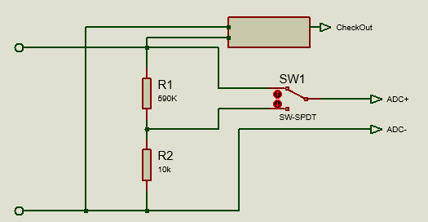
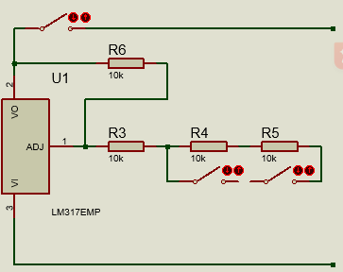
模拟量采集
Input
ADC
ADS131B04
Input+
Input-
ISOP+
Output
Oput+
ISOP-
隔离通讯
模块功能：通过设置量程选择是直接从输入采集还是分压采集
P-
ARM
P+
量程为 1V 以下直接采集 1V以上分压采集
RX
注意电路保护
TX
模拟采集模块
输出模块有三档可选，
1:NC 2: 5V 3:12V

Slide 4
数字量采集
Input
Input+
Input 输入后隔离直接进入ARM 的捕捉接口
Input-
ISOP+
Output
Oput+
ISOP-
隔离通讯
P-
ARM
P+
RX
TX
数字模块
输出模块有三档可选，
1:NC 2: 5V 3:12V

Slide 5
打开配置
导入配置
DBC生成
CAN设备
右键弹出
新建
删除
一键分配ID
扫描设备
右键弹出
关联到左边的一个节点
DBC相关，离线也能操作
T
Node_T1
T
Node_T2
Online_T1_SN
Online_T2 _SN
AD
配置信息
F/AD模块有用
AD模块有用
选中对应的节点，周期性发送设备在线，节点面包那灯_闪烁
Node_AD1
AD
CAN_ID：xxx
上传频率：
电压输出
挡位选择
Online_AD1_SN
F
Node_F1
信号配置
F
Online_F1 _SN
I
信号1
名称：
单位：
I
Node_I1
信号1
最小值：
最大值：
Online_I1 _SN
信号1
数据模式：
倍率：
偏移：
信号N
两点模式
设备值小
传感器值
设备值大
设备值大
有映射节点的进行配置
配置设备
左边为离线配置
右边为在线配置到设备

